Slide 1


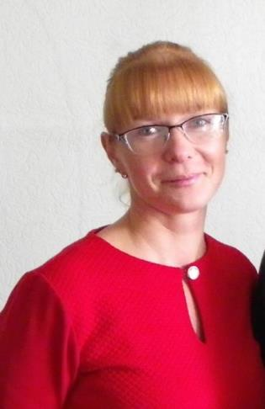

Региональный этап Всероссийского конкурса «Педагогический дебют - 2019»
Наумова
Анастасия Леонидовна
учитель музыки
Средней школы №1
г. Гаврилов-Ям
Тема: «Проектирование образовательной деятельности учащихся на основе идей со-бытийности»
г. Ярославль

Slide 2
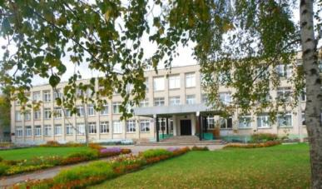
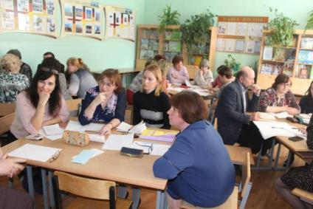
Условия возникновения опыта
Средняя школа №1 является участником РИП:
2014 – 2016 гг. «ФГОС: преемственность дошкольного, начального и основного общего образования на основе со-бытийности»;
2017 – 2019 гг. «Модернизация содержания и технологий общего образования на основе со-бытийности»;
2018 – 2020 гг. «Формирование у детей компетенций будущего как ресурс улучшения образовательных результатов».
Педагогический совет: «Проектирование образовательной деятельности учащихся на основе со-бытийности».

Slide 3

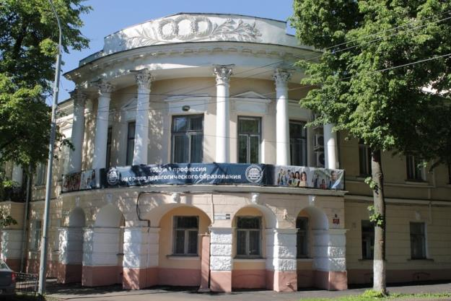
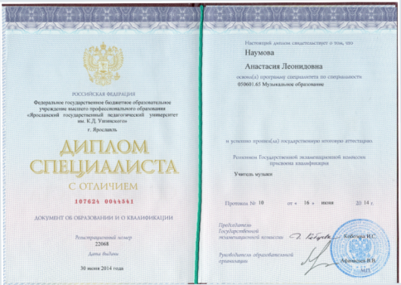
Мое образование
ЯГПУ им. К.Д. Ушинского, 2014,
педагогический факультет

Slide 4
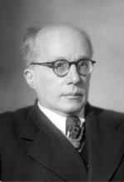
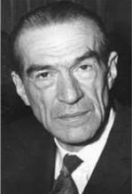
Теоретические основы опыта
Сергей Леонидович
Рубинштейн
(1889-1960 г.)
Алексей
Николаевич
Леонтьев
(1903-1979 г.)
и
Разработали и экспериментально обосновали
категорию деятельности и принцип единства сознания и деятельности.
Становление, развитие личности происходит при взаимодействии с миром, в ходе которого приобретается опыт.
А.Н. Леонтьев

Slide 5
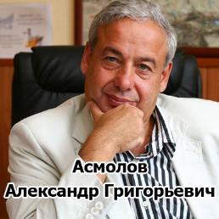
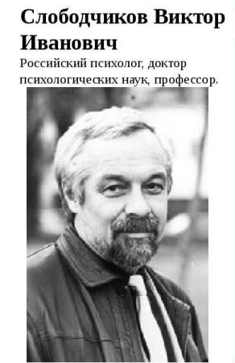
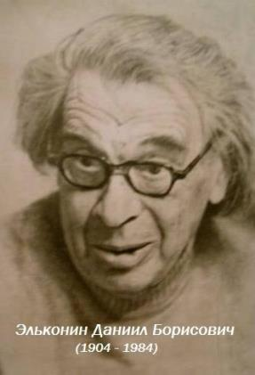
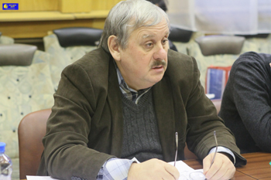
Теоретические основы опыта
Юрий Львович Троицкий

Slide 6
Образовательное событие или со-бытие?
Событие – важное явление, крупный факт, произошедший в общественной или личной жизни.
Толковый словарь Д.Н. Ушакова
Со-бытие – это форма организации взаимодействия участников
образовательной деятельности, как соприкосновение жизней (бытия)
нескольких людей, пересечение их в общем эмоционально-
психологическом и ценностно-смысловом пространствах, которое
ощущается ими как встреча.

Slide 7

Основные идеи образовательного со-бытия
со-деятельность
со-коммуникация
со-переживание

Slide 8

ФГОС: требования к результатам
Предметные
освоенные в ходе изучения учебного предмета умения, специфические для данной предметной области, виды деятельности по получению нового знания, владение научной терминологией, ключевыми понятиями, методами и приёмами
Метапредметные
освоенные универсальные учебные действия, обеспечивающие овладения ключевыми компетенциями, составляющими основу умения учиться и межпредметные понятия.
Личностные
готовность и способность учащихся к саморазвитию, сформированность мотивации к обучению и познанию, ценностные установки учащихся, социальные компетентности, личные качества.

Slide 9
Со-бытие органично сочетается с современными педтехнологиями
Обучение в сотрудничестве
Проблемное обучение
Технологии формирующего оценивания
Метод проектов
Разноуровневое обучение
Учебное исследование

Slide 10


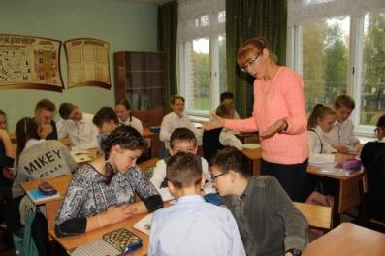
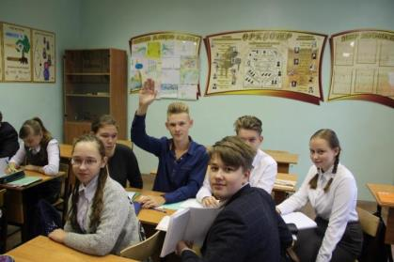
Часто задаваемый
Чем образовательное со-бытие отличается от традиционного урока?

Slide 11
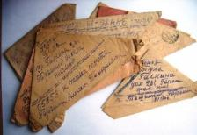
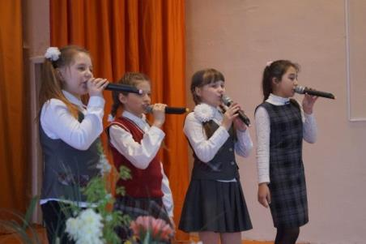

Образовательное со-бытие «Письмо фронтовикам»
История
Перед ребятами стояла задача раскрыть качества воина-победителя на примере образа русского полководца А.В. Суворова.
Математика
На уроке дети складывали равнобедренный прямоугольный треугольник из обычного тетрадного листа. Подобие фронтового письма.
Музыка
Учитель вместе с ребятами вспоминали и анализировали песни, написанные в годы ВОВ.
Русский язык
Учащиеся писали текст письма-поздравления ветерану.

Slide 12
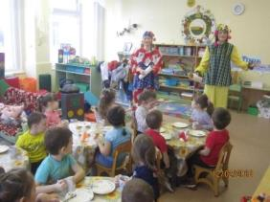
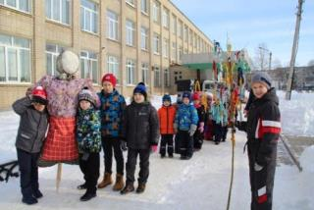
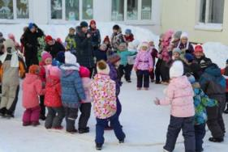
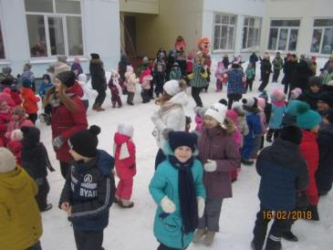
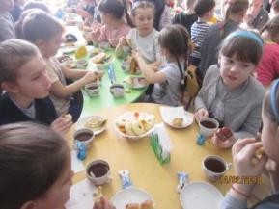
«Со-бытие «Изучаем русские народные традиции»
Вторник «Заигрыш»
Учащиеся знакомят дошколят с расписанием масленичной недели
Понедельник «Встреча»
изготавливаем чучело масленицы
Четверг «Разгуляй»
путешествия по родному краю, игры и соревнования
Среда «Лакомка»
идем в гости к дошколятам на блины
Пятница праздник
«Прощай масленица»

Slide 13
Рабочая программа в событийном залоге
Тематическое планирование (6 класс)
№ урока | Тема по программе | Со-бытийная тема | Продукт
6 | Музыкальный образ и мастерство исполнителя Ф.И. Шаляпина | Слушаем и анализируем музыкальные произведения Ф.И. Шаляпина | Характеристика личностных качеств Ф.И. Шаляпина
7 | Обряды и обычаи в фольклоре и творчестве композиторов | Знакомимся с обрядами, обычаями в фольклоре и творчестве композиторов | Таблица «Свадебные обряды в произведениях и операх русских композиторов»
8 | Образы песен зарубежных композиторов | Анализируем особенности вокального стиля Бельканто | Страничка современной музыкальной энциклопедии
9 | Мир старинной песни баллада «Лесной царь» | Осваиваем новый вокальный жанр – баллада на примере баллады «Лесной царь» | Иллюстрации к балладе «Лесной царь»
10 | Народное искусство Древней Руси. Образы народной и духовной музыки. | Изучаем особенности народной музыки , обыгрывая сюжеты народных песен | Сценарий праздника народной песни для учащихся начальной школы.

Slide 14

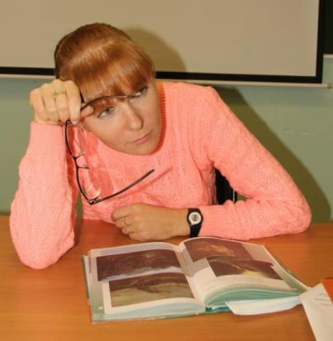

Проектирование со-бытия – творческая лаборатория педагога
Этапы деятельности | Формы и методы
Формирование потребности
Образ желаемого результата
Мотивация
Целеполагание
Планирование
Выполнение действий
Анализ

Slide 15
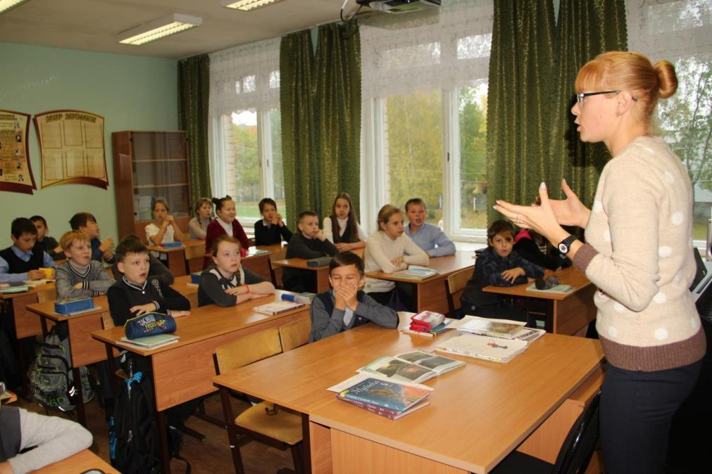


Slide 16
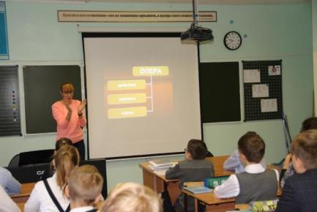




Этап формирования потребности
Прослушивание музыкального фрагмента
Демонстрация презентации
Фрагменты из мультфильмов

Slide 17
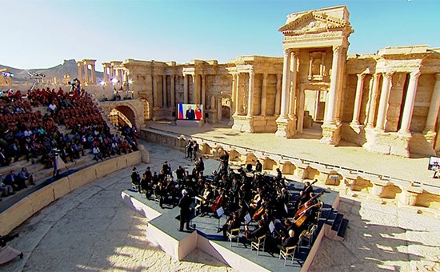
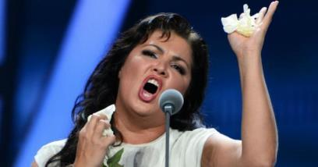
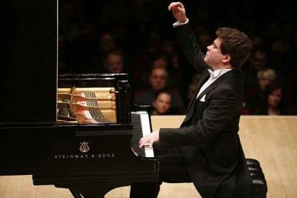
Анна Нетребко - оперная дива современности. Она входит в список ста самых влиятельных людей мира по версии журнала "Time".
Симфонический оркестр Мариинского театра под управлением Валерия Гергиева дал концерт в освобожденной от террористов сирийской Пальмире.
Мировая элита русской фортепианной школы Денис Мацуев

Slide 18


Проблемный вопрос
Может ли классика быть современной или современная музыка – классикой?

Slide 19
Этап - формирование образа желаемого результата
Результат должен быть:
видимым
осязаемым
измеряемым
(совместно с детьми вводим критерии для оценивания)
(памятка, таблица, карта понятий, рисунок, газета, инструкция, страничка музыкальной энциклопедии, характеристика и т.д.)

Slide 20

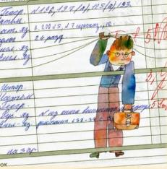
Этап - формирования мотивации
Задача педагога - раскрыть личностный смысл учения
(для чего учащийся будет достигать желаемый результат)

Slide 21
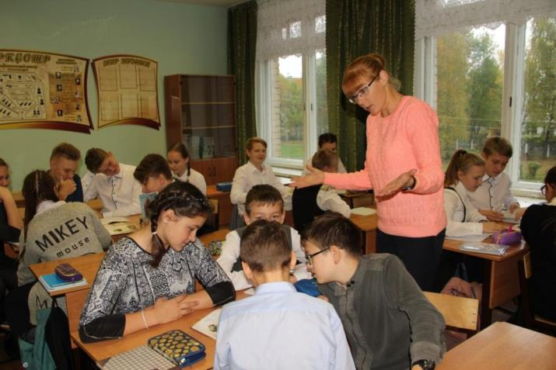
Этап целеполагания
Дети обосновывают выбор
наиболее рационального пути решения учебной задачи

Slide 22

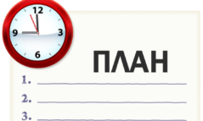
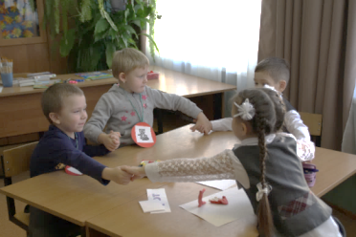
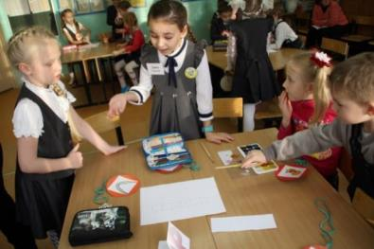
Этап планирования
Совместное планирование действий
по решению учебной задачи
Этап выполнения учебных действий
Тема со-бытия «Распознаем музыку осени» (1 класс)
продукт: поделка или рисунок

Slide 23
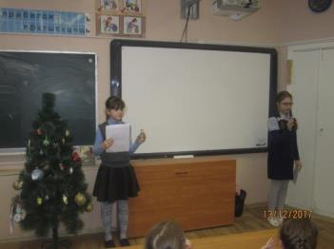
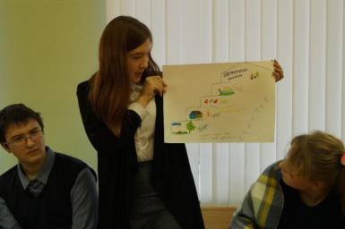
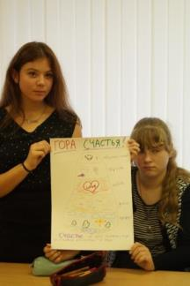
Этап анализа деятельности
Оценка, переходящая в самооценку (по выработанным критериям).
Рефлексия.
Представление продукта по теме: «Через тернии к звездам из творчества Л. Бетховена»
(8 класс)
Презентация «История новогодней игрушки на примере балета Щелкунчик»
(3 класс)

Slide 24


Внутришкольный мониторинг
Карта оценивания образовательных результатов в соответствии
с линейкой метапредметных результатов ООО
Ф И. ребенка | Оценка результата
 | М1 | М2 | М3 | М4 | М5 | М6 | М7 | М8 | М9 | М10 | М11 | М12
1.
2.
Используемый инструментарий
Дата (число, месяц) | Типовые задачи (цель задания) | Место в учебном процессе (выполнение упр. на уроке, самостоятельная работа, проектная деятельность, внеурочная деятельность и т.д.) | Показатель (М3, М4,….)

Slide 25


Включенное наблюдение
Диагностический инструмент,
разработанный в ИРО
на кафедре начального образования

Slide 26
Результаты мониторинга (фрагмент)
4 –е классы 2017-2018 учебный год
Коммуникативные УУД:
- включается в групповую работу
Регулятивные УУД:
- вырабатывает критерии для оценки

Slide 27
Рост познавательного интереса
Участие в олимпиаде по искусству
(количество человек)
Выбор детьми индивидуального проекта по музыке
(количество человек)

Slide 28
Результаты внеурочной деятельности
Число желающих заниматься в вокальной студии PRIMAVERA
Участие в районных и областных вокальных конкурсах:
«Надежда» (5 человек – 1 победитель);
«Ретро - шлягер» ( 6 человек – 1 победитель)
Участие в концертах города и муниципального района:
День пожилого человека;
Выборы;
Праздник День полиции;
Новогодний спектакль (для детских садов);
Рождественский концерт (для ветеранов);
Снежинка Лахости;
День победы

Slide 29


Slide 30

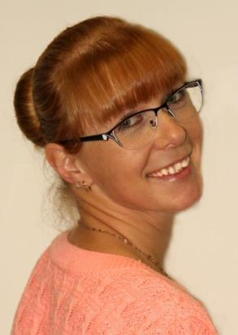
Выбери путь, который подходит именно тебе

Slide 31

Благодарю
за внимание

